Slide 1
ДӘРІС №6. ТАЛҚАНДАЛҒАН ТАУ ЖЫНЫСТАРЫН ЖЕР БЕТІНЕ ШЫҒАРУ

Slide 2
Жыныс ұнтақтарын жер бетіне шығарудың әдістері үшке бөлінеді. Олар:
механикалық
гидравликалық (пневматикалық)
қосынды әдістер.

Slide 3
6.1 Ұңғыларды жуу әдістері
Ұңғыны жуу немесе үрлеу деп ұңғының түбіндегі талқандалған тау жыныстарының ұнтақтарынан тазарту және жынысталқандаушы аспаптарды салқындату процесін айтады.
Ұңғыларды жуу әдістері:
тура
кері
құрастырылған
ұңғының түбінің маңындағы жергілікті жуу

Slide 4
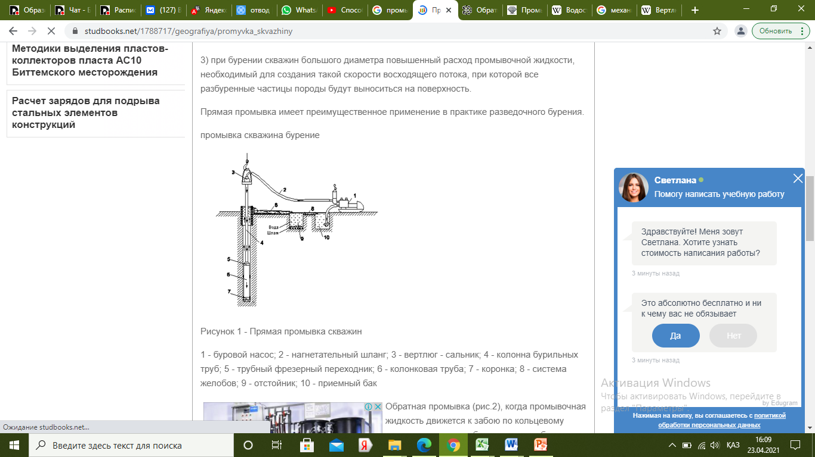
Тура жуу әдісі

Slide 5
Артықшылықтары:
бұрғылау ерітіндісі коронканың тарылған жуу тесіктерінен шығып, үлкен жылдамдыққа ие болады және бұрғылау жылдамдығын арттыруға көмектесетін бұрғыланған жынысты шайып, ұңғыма түбіне күшпен соғылады;
сусымалы, борпылдақ және жарылымды жыныстарды бұрғылау кезінде арнайы жуу сұйықтықтарын қолдана отырып, тұрақсыз жыныстың бөлшектерін бекіту арқылы ұңғыманың қабырғаларын бекітуді қамтамасыз етеді.
Кемшіліктері:
бұл әдіс ұсақталған, жарықшақтары көп және ерігіш тау жыныстарында керн шығымын өте төмендетіп жібереді. Сондықтан керн шығымын көбейту үшін кері және қосарлас жуу әдістері қолданылады;
ағынның жоғары жылдамдығының салдарынан жұмсақ жыныстарда бұрғылау кезінде ұңғыма қабырғаларының шайылуы мүмкін;
үлкен диаметрлі ұңғымаларды бұрғылау кезінде жыныстың барлық бұрғыланған бөлшектері жер бетіне шығарылатын жоғары ағынды жылдамдықты жасау үшін қажетті жуу сұйықтығының жоғары шығыны.

Slide 6
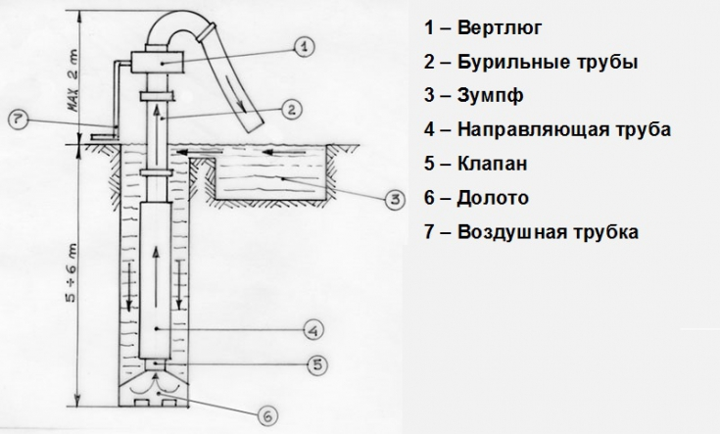
Кері жуу әдісі

Slide 7
Кері жуудың артықшылықтары:
Ұңғыма түбін қираған тау жыныстарының бөлшектерінен қарқынды тазарту
Кернді бұрғылау құбырлары арқылы жер бетіне гидравликалық тасымалдау мүмкіндігі.
Кері жуудың кемшіліктері:
жуу сұйықтығы толығымен немесе ішінара жоғалатын бөлімде сіңіргіш горизонттар болған кезде бұрғылаудың қалыпты процесін қамтамасыз етудің мүмкін еместігі.
Кері жуудың неғұрлым күрделі ұйымдастырылуына байланысты оның қолданылуы шектеулі.

Slide 8
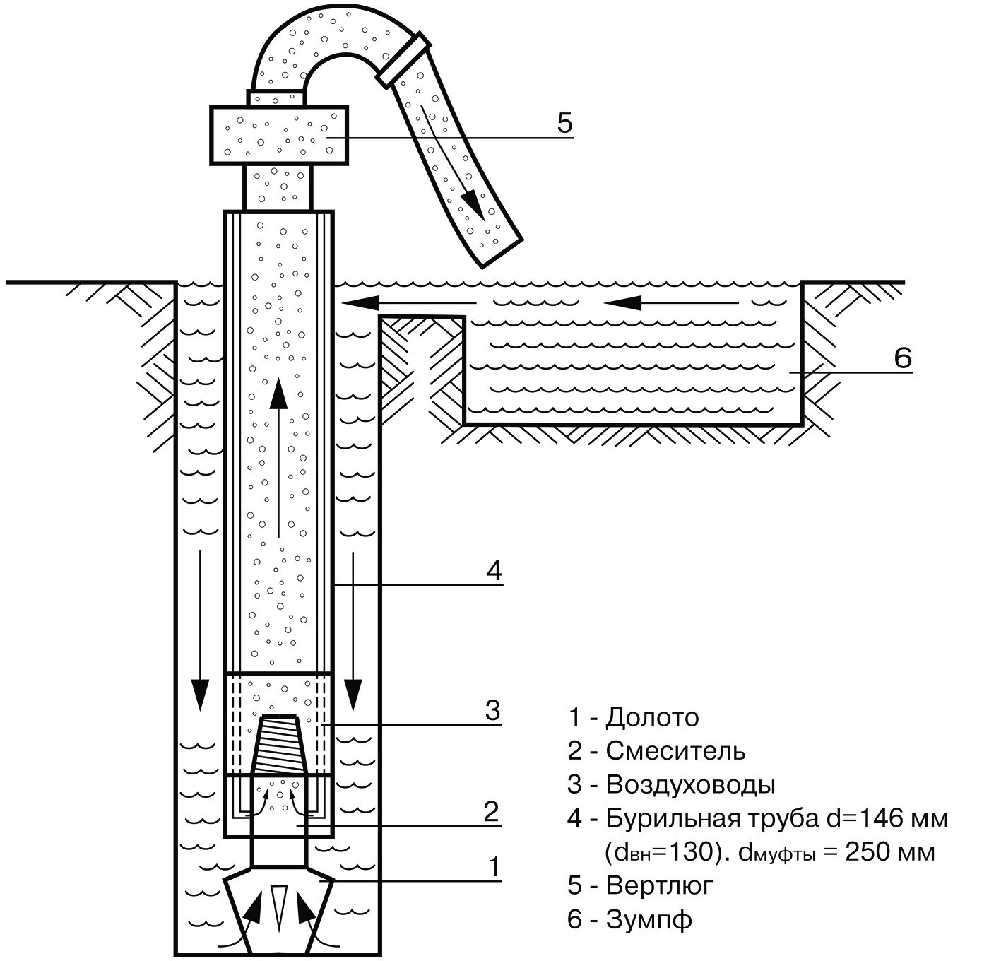
Қосарлас (құрастырылған) жуу әдісінде жуу сұйығы колонкалық құбырға дейін тура әдіспен жіберіліп, одан кейін яғни ұңғы түбіне жақын аумақта кері әдісті пайдаланады. Ол үшін эжекторлы немесе эрлифті снарядтар, пакерлер және батырылмалы насостар қолданылады.

Slide 9
Артықшылықтары:
қарапайым дизайн, оның барлық бөліктері бір-біріне мықтап бекітілген;
жылжымалы элементтер жоқ, бұл жабдықты үздіксіз пайдаланудың ұзақ мерзіміне кепілдік береді;
техникалық қызмет көрсетудің қарапайымдылығы мен жеңілдігі (құрылғы қандай да бір себептермен сәтсіз болса да, нұсқауларға сәйкес оны өзіңіз түзете аласыз);
жоғары өнімділік;
экологиялық қауіпсіздік;
барлық бөлшектер, соның ішінде механизм құбырлары химиялық және механикалық әсерлерге жоғары қарсылықпен сипатталатын арнайы қорытпалардан жасалған.
Кемшіліктері:
жабдық төмен пайдалы әсер коэффициентімен сипатталады (КПД);
құрылғыны таяз ұңғымада сұйықтықты сорып алу үшін орнату қолайсыз.

Slide 10
Жергілікті жуу әдісі насоссыз бұрғылау кезінде жиі қолданылады. Ол үшін жуу сұйығы ретінде ұңғы ішіндегі жер асты суларын немесе арнайы жоғарыдан құйылған жуу сұйығын пайдаланады. Ұңғы түбінде жуу сұйығының тұйық шырайналма қозғалысы болу үшін арнайы насоссыз бұрғылауға арналған аспаптар қолданылады.

Slide 11
6.2 Жуу агенттерінің түрлері, атқаратын міндеттері және оларды қолдану аймақтары
Тау жыныстарының физико-механикалық ерекшеліктеріне және бұрғыланатын ұңғылардың мақсаттарына байланысты өндірісте әр түрлі жуу сұйықтары қолданылады, олардың негізі ретінде:
а) су;
б) сулы ерітінділер;
в) сулы дисперстік жүйе негізінде: саз балшық, бор, сапрофель, торф және құрастырылған ертінділер, сұйық дисперсиялық фазалар (эмульсиялар), ұнтақталған тау жыныстарынан пайда болатын жуу сұйықтары (табиғи жуу сұйықтары),
г) негізі көмірсутекті дисперстік жүйе;
д) қысылған ауа мен газ.
е) полимерлер.
Қазіргі кезде ең көп тараған жуу агенттерінің қатарына су және балшық ерітінділері жатады.

Slide 12
Жуу агенттерінің атқаратын негізгі міндеттері:
Ұнтақталған тау жыныстарын ұңғы түбінен жер бетіне көтереді.
Тау жыныстарын талқандаушы коронкалар мен қашаулардың кескіш ұштарын бұрғылау кезінде салқындатады.
Опырылғыш, осал немесе ерігіш тау жыныстарын бұрғылағанда ұңғыларды қабырғаларын бекітіп, оларды құлаудан және сырғудан сақтайды.
Мұнай мен газ немесе бірнеше сулы қабаттарды бірінен - бірін уақытша ажыратады.
Тау жыныстарын қосымша талқандайды (гидромониторлы әсер).
Бұрғылау құбырларының сыртын "майлап", құбырлармен ұңғы қабырғасы арасындағы үйкеліс күшін және қажалуын азайтады.
Ұңғыға түсірілетін түптік машиналардың (трубобур, пневмосоққыш, гидросоққыш т.с.с), механизмдерін іске қосып жұмыс істеткізеді.
Барлама ұңғыларды гидротасымалдау тәсілімен бұрғылағанда тау жынысының үлгісін (кернді) жер бетіне көтереді және де басқа міндеттер атқарады.

Slide 13
Бір заттың ішінде екінші заттың біркелкі таралып орналасуын ерітінді дейді.
Еріткіш заттың ішіндегі еріген зат бөліктерінің іріліктеріне қарай ерітінділер
нағыз,
коллоидты
суспензиялы болып үш топқа бөлінеді.

Slide 14
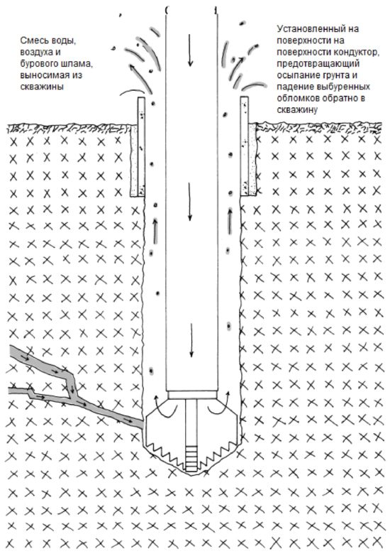
6.3 Ауа мен газдарды ұңғыны тазалауға пайдалану жағдайлары
Жуу сұйығының шыр айналым ағысы болмайтын жағдайда, ұңғыны ауамен немесе газбен үрлеп бұрғылаған тиімді. Ол үшін тек ұңғы тілмесінде мұнай, немесе су, болмағаны жөн.

Slide 15
6.4 Жуу сұйықтары. Су негізіндегі жуу сұйықтары
Су
Бұрғыланатын тау жыныстары орнықты, опырылмайтын болған жағдайда ұңғыны жууға таза су қолдануға болады. Су жуу сұйығы ретінде дүние жүзінде бірінші рет 1848 жылы Францияда штангалы-соққылама бұрғылау кезінде қолданылған.
Жуу сұйығы ретінде қолданылатын кәдімгі судың артықшылығы оның бағасының арзандығы, тұтқырлығының балшық ерітінділерімен салыстырғанда көп еместігі және бұрғылау аспаптарының кескіш ұштарын салқындатудың тиімділігі болып есептеледі. Егер сумен ұңғы қолайлы жағдайларда бұрғыланса механикалық жылдамдық, балшық ерітінділерін қолдануға қарағанда, бірнеше рет өседі. Сонымен қатар, балшық ерітінділерін жасауға, балшық пен химиялық реагенттерді тасуға кететін шығындарды да едәуір үнемдейді.
Кемшілігі: осыған қарамастан суды орнықсыз, опырмалы және жарқыншақты тау жыныстарын бұрғылағанда қолдануға болмайды.

Slide 16
Балшықтар және балшық ертінділері
Балшық ерітінділерінің тиімді себептері:
  ұңғының қабырғасына қабыршақ орнатып оларды опырылудан сақтайды;
  бұрғы және шегендеуші құбырларды тозып, мүжілеуден сақтап олардың қолдану мерзімін ұзартады;
  ұнтақталған тау жыныстарын, бүғылау процесі тоқталған жағдайда, ұңғы түбіне түсірмей, қалқытып ұстайды да бұрғылау аспаптарын жыныс ұнтақтарымен бастырылып қалуынан сақтайды;
  сыбағалы салмағы үлкен болғандықтан, су, мұнай және газдың ұңғыдан кенеттен атқылауына кедергі жасайды.

Slide 17
Ұңғы бұрғылауға арналған жуу сұйықтарын дайындайтын заттар тұрғысынан алғанда, балшықтарды келесі үш түрге бөлуге болады:
Бентонитті балшықтар, олардың құрамында 85%-ке дейін монтмориллонит минералдары болады;
Палыгорскитті балшықтар негізінен монтмориллонит және палыгорскит минералдарынан түрады;
Құрамында жоғарыда көрсетілген минералдардың барлығы және топырақтар бар балшықтар.
Өндірісте бұрғылау сұйықтарын жасау үшін көбінесе бентонит балшықтарын қолданады, себебі одан сапасы өте жоғары балшық ертінділері шығады.

Slide 18
Полимерлі ерітінділер
Әлсіз қойытылған судағы полимерді полимерлік ерітінділер деп атайды.
Полимерлік ерітінділердің қасиеттері коллоидтық жүйелерге ұқсас.
Сондықтан олар балшық және сазбалшықты тау жыныстарын бұрғылағанда ұңғы кабырғаларының орнықтылығын арттырады.
Мұндай ерітінділерді қолданғанда ұңғыларды бұрғылау жылдамдығы жоғарылайды, гидравликалық қарсылықтар едәуір азаяды.
Полимерлік ерітінділердің бұрғы құбырларын майлау және ұнтақталған тау жыныстарын жоғары көтеру қабілеті қарапайым суға қарағанда әлдеқайда жоғары.

Slide 19
Көпіршіктер
Қарапайым көпіршіктер су мен ауаның қосындысынан пайда болады. Олар су мен қысылған ауаны арнайы араластырғыштар немесе көпіргіш генераторларды (пеногенератор) пайдаланып ұңғыға үлкен қысыммен айдамалау арқылы жасайды.
Өндірісте көп қолданылатын көпіршіктерге жуу сұйықтары мен беттік активті (белсенді) заттардың (ПАВ) қоспалары жатады. Себебі олар тұрақты көпіргіштер қатарына кіреді. Мұндай жағдайда көбінесе жуу сұйығы ретінде бентонит сазбалшықтарынан жасалған ерітінділерді пайдаланған жөн.
Беттік активті заттар (БАЗ) ретінде сульфанол, диталан, ОП-7, ОП-10 және т.б. қолданылады. Жуу сұйығына қосылатын БАЗ шамасы 1-2% - дан аспайды, сондықтанда оларды пайдалану өте тиімді.

Slide 20
Жуу сұйықтарын талқандалған тау жыныстарынан және газдардан тазалау
Жуу сұйығын бұрғылау ұнтағынан тазалау тәсілдерін төмендегідей топтастыруға болады.
1. Табиғи тазарту - науа жүйесі мен тұндырғыштар.
2. Ықтиярсыз тазарту:
а) механикалық - елеуіштердің көмегімен;
ә) гидравликалық центрифуга және гидроциклон арқылы;
б) физика - химиялық яғни флокулянттар мен сұйытқыш ерітінділерді пайдалану.
3. Құрастырылған әдіспен тазарту - жоғарыда көрсетілген екі әдісті бірдей қолдану арқылы.

